Slide 1
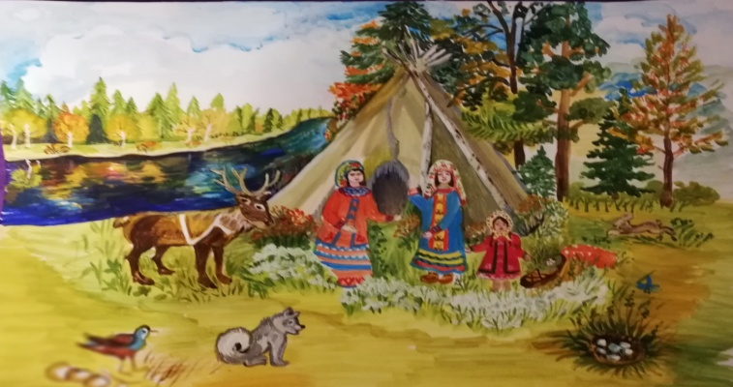
«Возможности заниматься художественным творчеством в нашем городе»
ученик 6А класса Юлчибаев Темирджон

Slide 2
Цель: развивать творческие способности детей в художественной деятельности
Основные задачи художественного воспитания детей
-развитие способности художественного видения мира;
- приобщение к миру искусства;
- развитие художественно - творческих способностей;
- развитие мелкой моторики рук и тактильное восприятие;
-формирование эстетического отношения к окружающей действительности, воспитание художественного вкуса и чувство гармонии
Notes:
Цель занятия
Задачи

Slide 3
Творчество – высший компонент в структуре личности и одна из наиболее содержательных форм психической активности человека
«Творческие способности – это индивидуальные способности личности, проявляющиеся в определенных видах деятельности, порождающие нечто качественно новое, оригинальное».
Notes:
Цель

Slide 4

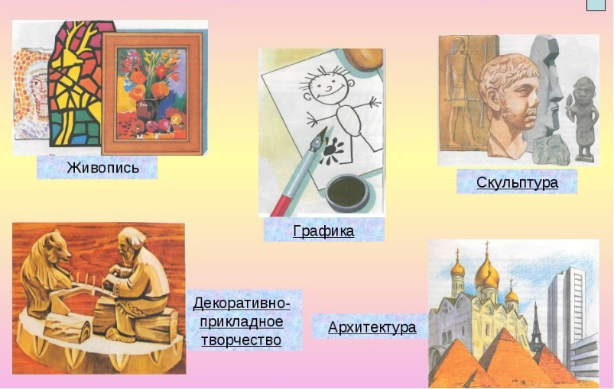
Виды изобразительного искусства

Slide 5

Что дает творчество человеку?

Slide 6
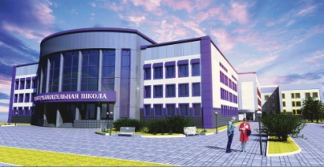
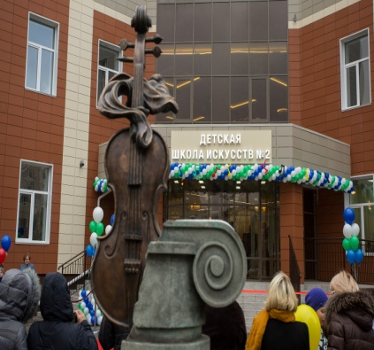
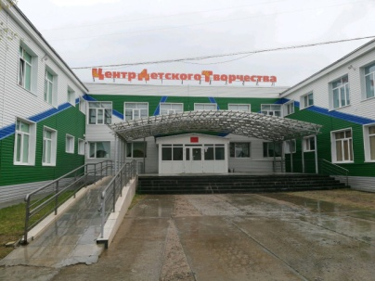
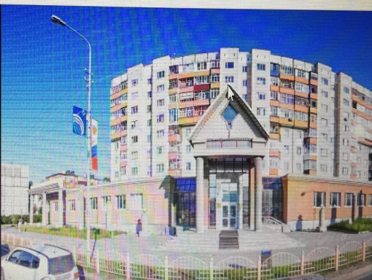
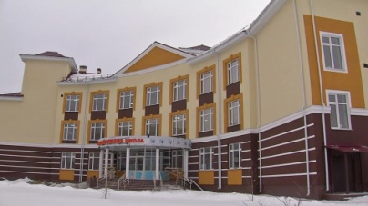

Художественные школы г.Сургута

Slide 7
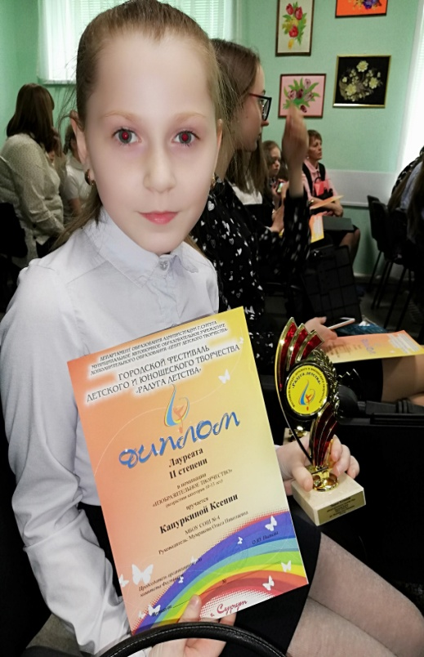
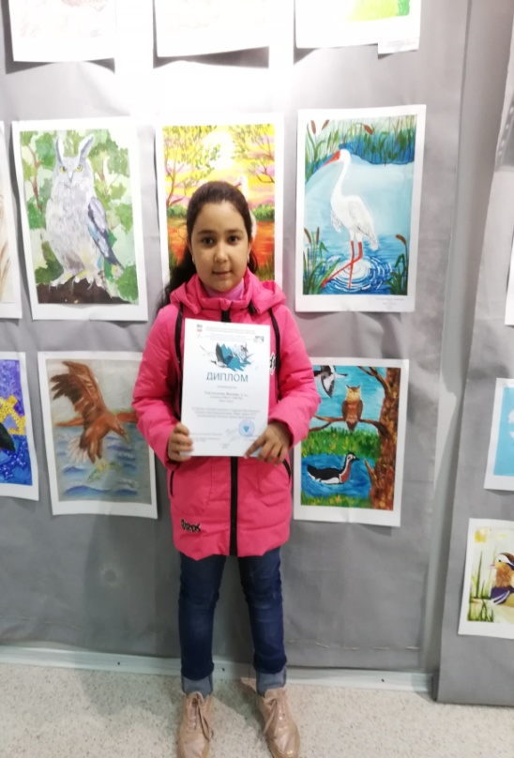
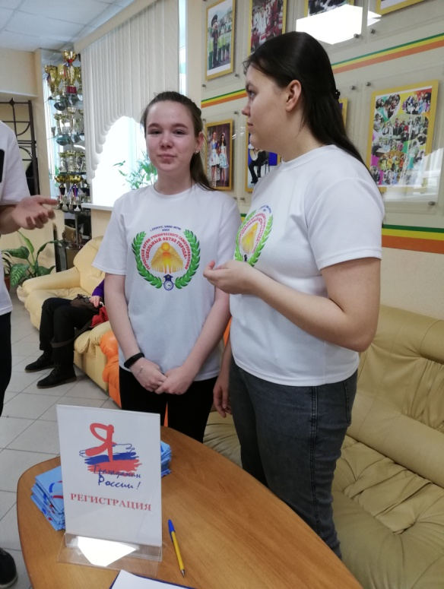
Участие творческих работ учеников нашей школы в различных конкурсах: «Созвездие», «Радуга детства», «Калейдоскоп»

Slide 8



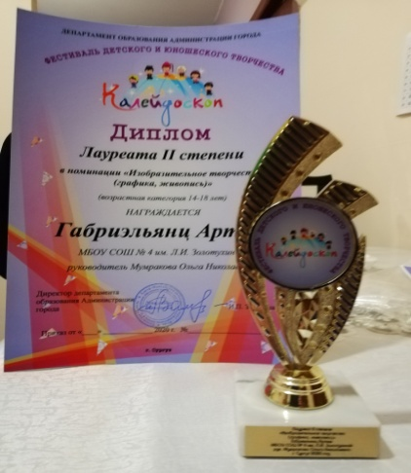
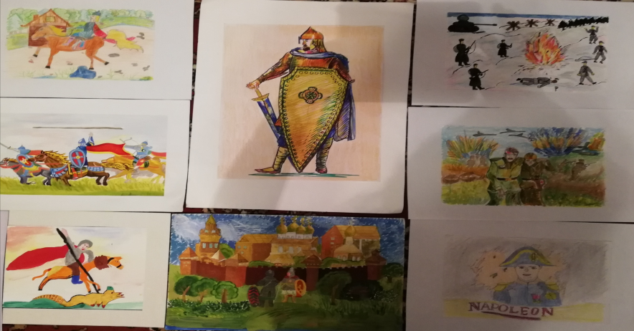
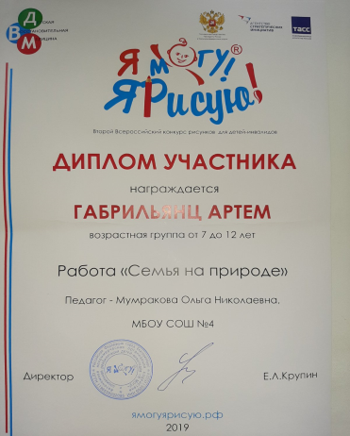
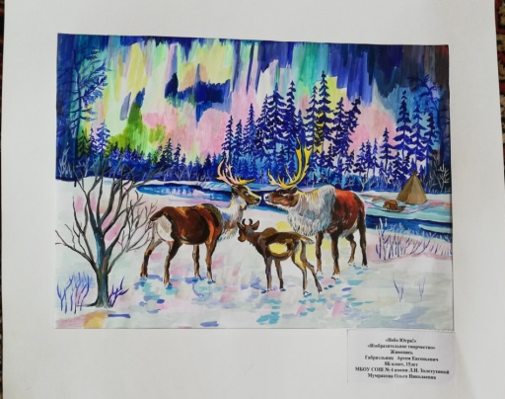

Slide 9
Заключительная часть
Занятия в кружке заинтересовывают , увлекают своей необычностью, возможностью применить выдумку, фантазию, осуществлять поиск разных приемов и способов действия, творчески общаться друг с другом. А это в конечном итоге способствует художественно - творческому развитию школьников их мировозрению, желания заниматься интересным и полезным делом
Занятия в кружке заинтересовывают , увлекают своей необычностью, возможностью применить выдумку, фантазию, осуществлять поиск разных приемов и способов действия, творчески общаться друг с другом. А это в конечном итоге способствует художественно - творческому развитию школьников их мировозрению, желания заниматься интересным и полезным делом

